Slide 1

TC.
Necmettin Erbakan Üniversitesi
Uygulamalı Bilimler Fakültesi
Yönetim Bilişim Sistemleri
Makine Öğrenmesi Dersi
Sunum Konusu
Topluluk Öğrenme
Öğrenci Ad Soyad Numara
Fatma DURU 20410082041
Öğrenim Üyesi
Mehmet Yasin Özsağlam

Slide 2

Topluluk Öğrenme
→Klasik makine öğrenme algoritmaları normalde tek bir sınıflandırıcı kullanarak tahminler yapmaya çalışırken topluluk öğrenme algoritmaları birden çok sınıflandırıcı kullanarak tahmin yapmaya çalışır.

Slide 3
→Topluluk öğrenme kullanılarak birden fazla sınıflandırıcıdan alınan değerler en son aşamada birleştirilip sonuçlar elde edilmektedir.

Slide 4
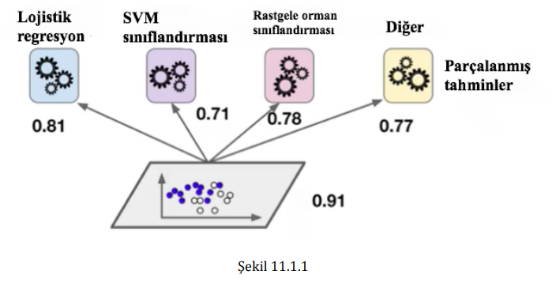
logistic regression başarı oranını 0.81 (81%), SVM classifier başarı oranını 0.71, random forest classifier başarı oranını 0.78, other (diğer yöntemlerinkini) 0.77 olarak görülmektedir. Ensemble learning bu tüm algoritmaları kullanarak başarı oranını yukarı çekmeyi amaçlar.

Slide 5

Çoğunluk Oylaması (Majority Voiting) (MAVL)
→Çoğunluğun dediğinin olduğu oylama yöntemi demektir. En basit ve en etkili yöntemlerden biri sayılabilir.
(Bizim yaptığımız kodlama Çoğunluk Oylamasına Örnektir )

Slide 6

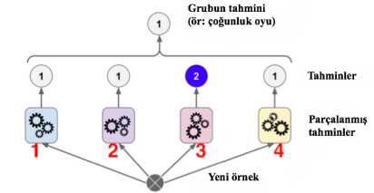
Örneğin birinci algoritmadan 1. Sınıf, 2. Algoritmadan 1. Sınıf, 3. Algoritmadan 2.sınıf ve 4. Algoritmadan 1. Sınıf sonucu çıkmıştır. Bu yüzden sonuç olarak 1. Sınıf seçilir. Eğer 2 tane 2. Sınıf seçilseydi algoritmaların başarı yüzdeliklerine bakılırdı eğer her şey aynı olsa o zaman iki seçenekten biri seçilirdi. Algoritmaların ağırlıklarına da bakılarak sonuca varılabilir.

Slide 7
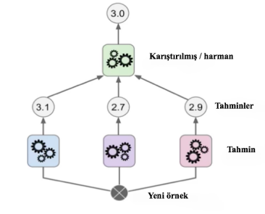
Stacking (İstifleme)
sınıflandırma algoritması sonuçlarının ağırlıklarıyla verilmesini göstermektedir. Bu ağırlıklar blend edilir yani orta noktası bulunur. Farkları, yukarıdaki classification(Sınıflandırma ) için kullanılırken bu prediction(Tahmin) için kullanılmaktadır.

Slide 8
Bagging (BootStrap Aggregation)
→Burada bir eğitim kümesiyle algoritmalar öncelikle train edilir.
→Veri setinin tamamı algoritmalara verilmez, her algoritmaya farklı kısmı verilerek eğitilir.
→Algoritmaların testlerinden çıkan sonuçlar da her algoritmanın train için verilen veri setinin bölgesi için tahminde bulunur.
→Yöntem ayrıca aşırı uyumu engeller.
→Veri seti içersinde kayıp verilerin var olduğu durumlarda bile sınıflandırma başarısı oldukça yüksektir.

Slide 9
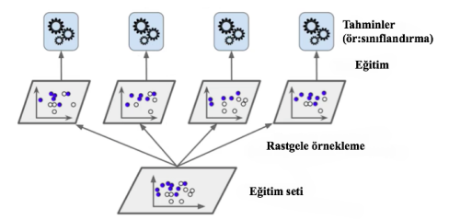
Bir veri setinin parçalar halinde algoritmalarda training için kullanılmasını ve sonra test edilmesini göstermektedir.
Rastgele orman (RO) bagging yöntemine örnek bir algoritmadır. RO’da karar ağaçları rastgele oluşturularak paralel şekilde eğitilmektedir. Sonuçlar oylama ile birleştirilerek orman oluşturulmaktadır.

Slide 10
→Modeller sıralı olarak eğitilmektedir.
→Rastgele seçilen eğitim setiyle çalışmaktadır.
Her eğitim sonucu eğitim seti iade edilmektedir.
→Her model, bir önceki modelden ders almaktadır.
→Yanlış ve doğru sınıflanan örneklerin ağırlığı değiştirilmektedir.
Adaboost bu yöntemi kullanmaktadır.
Yanlış sınıflanan örneğin hata değerini artırırken, doğru olanların ağırlığını düşürmektedir.
Böylece hatalı sınıflananları eğitilmesine ağırlık vererek doğru sınıflandırılmasını amaçlamaktadır.
Boosting

Slide 11
Bu modelde eğitim kümesi önce bir zayıf öğrenici ile eğitilir.
Eğitim sonrası yanlış olarak tahminlenen örnekler bu algoritma için önemlidir.
Bir sonraki eğitimde ilk tahminlemede yanlış öğrenilen eğitim verilerine daha fazla öncelik verilerek yani ağırlıkları artırarak tekrar eğitilir.
Bu şekilde zayıf öğrenici çıkışı diğer öğreniciye giriş olacak şekilde eğitilerek devam edilir ve en sonunda sonuçlar birleştirilerek nihai karar sınırları oluşturulur.
İlk karar ağacının yaptığı hata, ikinci ağacın ağırlıklarını etkiler.
Bagging yönteminin aksine parelel bir hesaplama yapmaz bunun yerine ardışık bir hesaplama yapılır.
AdaBoost Algoritması

Slide 12
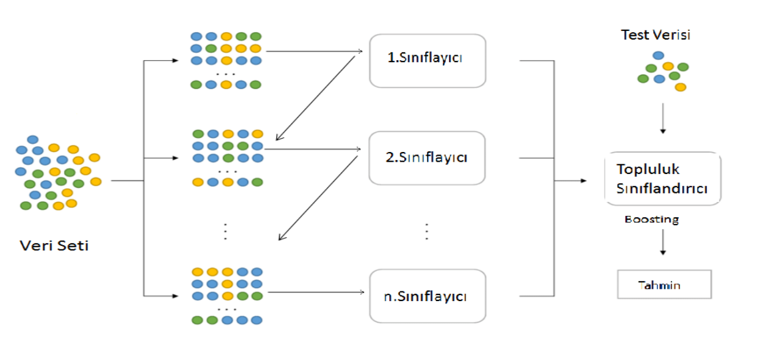

Slide 13
→Öznitelikler arasından rastgele seçimde bulunarak modelleri eğitmekte ve yapıyı oluşturmaktadır.
Benzer öznitelikleri seçebilmektedir.
Karar modellerin ortalaması alınarak oluşturulmaktadır.
→Amac rastgele hatayı azaltmaktır.
Rastgele alt-uzay

Slide 14
